Slide 1

Global e-business y colaboración
Sistemas Organizacionales y Gerenciales 1
Escuela de Ingenieria de Ciencias Y Sistemas
Facultad de Ingenieria
Universidad de San Carlos de Guatemala

Slide 2


Agenda
Recursos
Link del Video
RECORDATORIOS
TEMA 1
Link de Quizziz
TEMA 2
TEMA 3
TEMA 4
TEMA 5

Slide 3
COMPETENCIA(S) QUE DESARROLLAREMOS
− Capacidad para implementar sistemas de información en la empresa (ERP, SCM, CRM).
− Habilidad para incorporar TIC de acuerdo con necesidades de cambio organizativo.

Slide 4
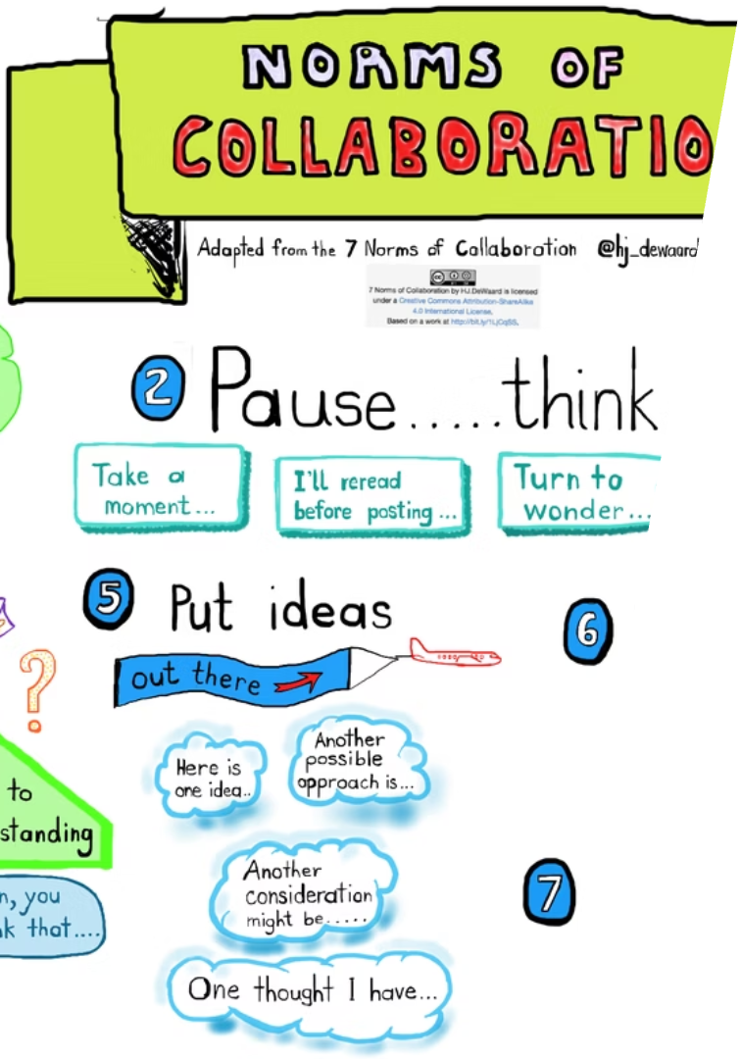
Global e-Business y Colaboración: Claves y Desafíos
Descubra el impacto del e-business en el mundo actual.
Exploraremos estrategias, casos de éxito y retos éticos.
Notes:
1

Slide 5

Estrategias de Colaboración en e-Business
Alianzas Estratégicas
Integración de Cadenas de Suministro
Ejemplo: Zara
Empresas unidas para fortalecer su presencia digital.
Colabora con proveedores en tiempo real para agilidad.
Coordinación en tiempo real con socios tecnológicos.
Notes:
2

Slide 6
Ejemplos Notables de e-Business
Comercio Electrónico
Plataformas Multimarca
Servicios Colaborativos
Amazon
Elektra ofrece variedad en un solo lugar.
Airbnb destaca con su modelo peer to peer.
MercadoLibre
Ulabox
Notes:
3

Slide 7




Herramientas Imprescindibles para e-Business
Plataformas Ecommerce
Sistemas de Pago Electrónico
ERP y CRM
Gestionan clientes y operaciones digitales eficientemente.
Shopify y Magento facilitan ventas online.
PayPal y Stripe aseguran las transacciones.
Notes:
4

Slide 8

Casos de Éxito en e-Business
MercadoLibre
Tesla
Líder regional en logística y pagos integrados.
Ventas directas y actualizaciones remotas de software.
Ulabox
Airbnb
Supermercado 100% online con 10,000 envíos mensuales.
Elimina intermediarios tradicionales en alojamiento.
Notes:
5

Slide 9
Desafíos y Futuro del e-Business
Competencia Global
Nuevas Tecnologías
Visión Futura
Rivalidad con gigantes como Amazon.
Adaptación a inteligencia artificial y automatización.
Personalización y experiencia automática para clientes.
Notes:
6

Slide 10
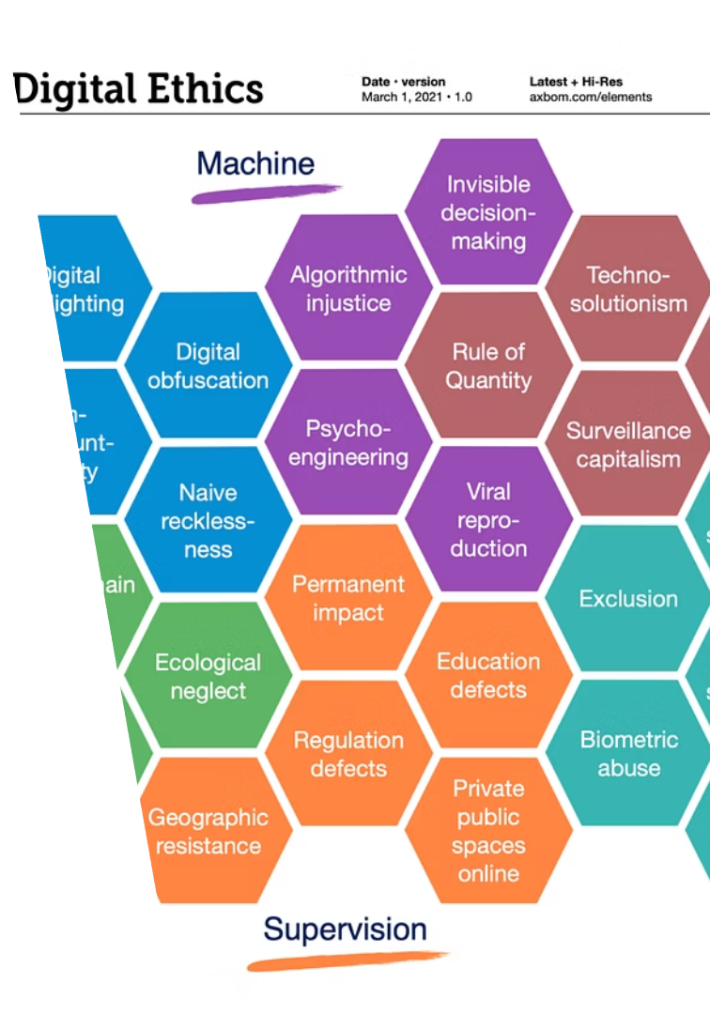
Problemas Éticos en Sistemas de Información
Definición
Dilemas sobre privacidad, propiedad intelectual y uso de datos.
Ejemplo
Seguridad de datos personales en plataformas en línea.
Notes:
7

Slide 11
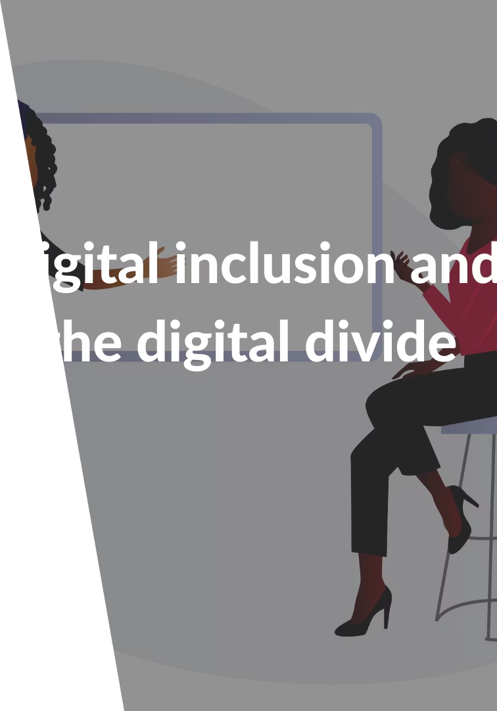
Impacto Social de los Sistemas de e-Business
Inclusión Digital
Empleo y Habilidades
Reducir la brecha tecnológica es un reto social clave.
Nuevas destrezas y cambios en el mercado laboral.
Accesibilidad
Mejora acceso, pero riesgos de exclusión persisten.
Notes:
8

Slide 12




Desafíos Éticos del e-Business
Información Privada
Uso y abuso de datos personales de clientes.
Transparencia Algorítmica
Necesidad de claridad en procesos automáticos.
Responsabilidad
Frentes a fraudes y ciberataques constantes.
Notes:
9

Slide 13

Conclusión y Reflexión Final
Innovación
E-business impulsa avances tecnológicos constantes.
Retos Éticos
Se requiere un equilibrio responsable y cuidadoso.
Futuro
El desafío es combinar progreso y ética sosteniblemente.
Notes:
10

Slide 14
CONCEPTOS CLAVE APRENDIDOS
E-business: Uso de tecnologías digitales para realizar actividades empresariales.
Colaboración digital: Plataformas que conectan equipos y socios globalmente.
Herramientas clave: E-commerce, ERP, CRM, videoconferencias, suites colaborativas.

Slide 15
RESPONSABILIDAD

Slide 16
REFERENCIAS
https://www.sydle.com/es/blog/que-es-e-business-61676092830b254194e0eb1f
https://www.techtarget.com/searchcio/definition/e-business

Slide 17

¡GRACIAS POR SU ATENCIÓN!
DUDAS
RECUERDA QUE TENEMOS NUESTRO FORO SEMANAL DONDE PUEDES CONSULTAR CUALQUIER DUDA QUE TE SURJA EN LA SEMANA

